Slide 1
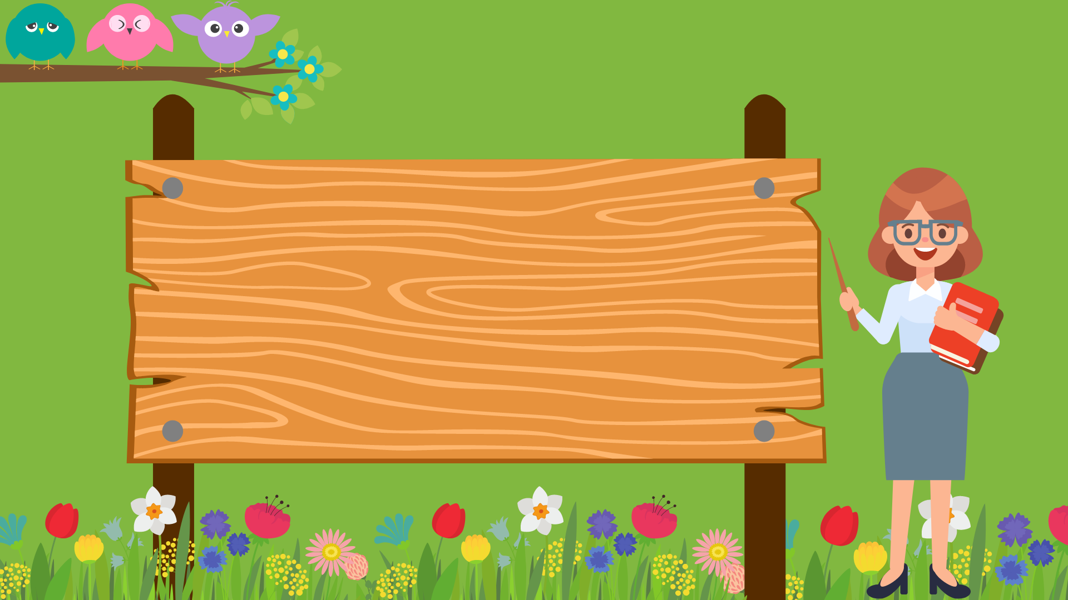
MĨ THUẬT 4
Chủ đề 6: ĐỒ DÙNG HỮU ÍCH
BÀI 2: Hình in với giấy gói quà ( Tiết 1 )

Slide 2
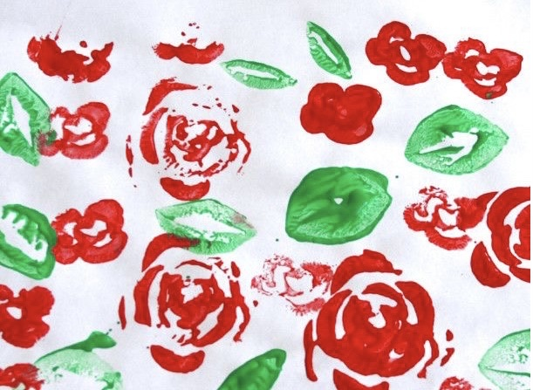
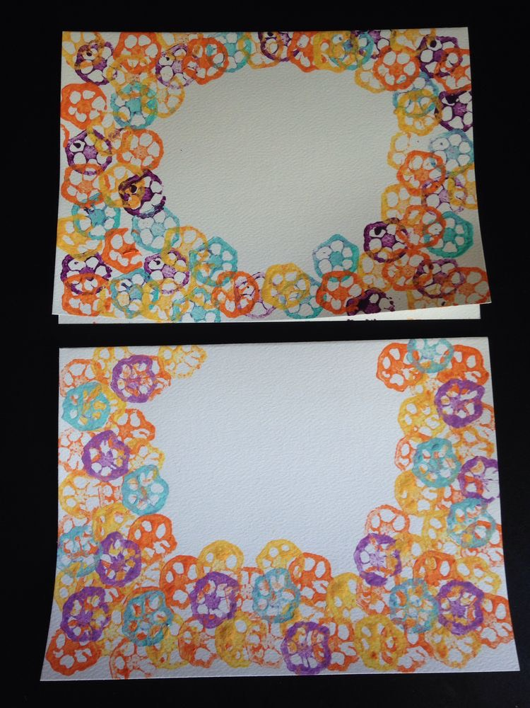
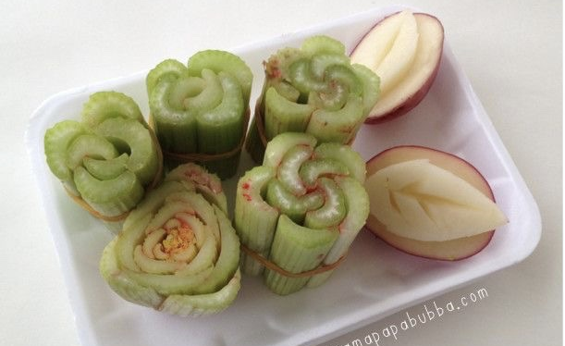
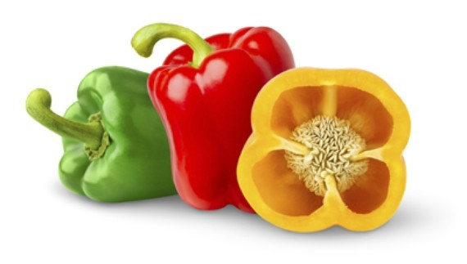
Khám phá
+ Hình in được tạo ra từ những vật
liệu gì?
+ Làm thế nào để các vật liệu đó tạo thành khuôn in?
+ Màu sắc của hình in được tạo ra bằng cách nào?
+ Mỗi khuôn có thể in các màu khác nhau được không?

Slide 3
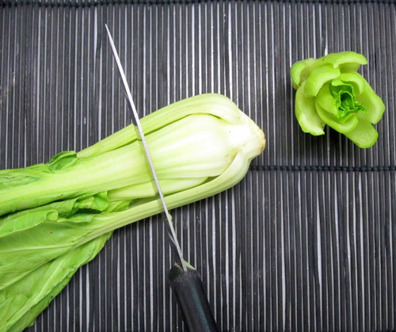
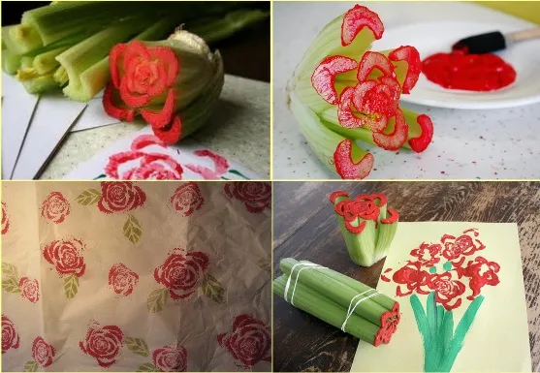
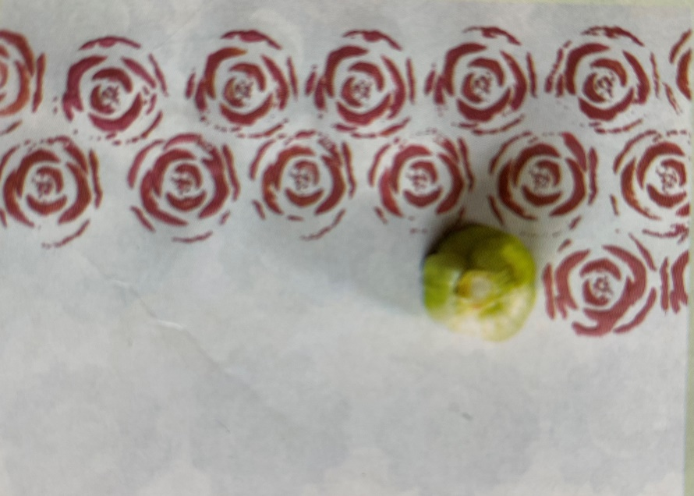
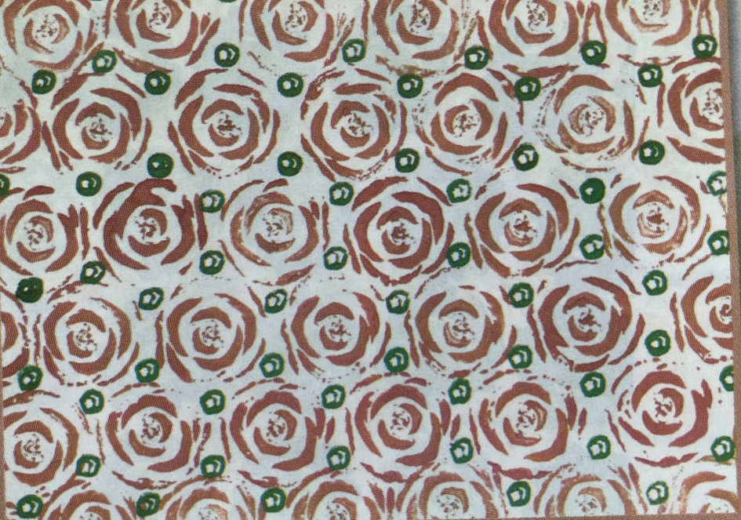
KIẾN TẠO KIẾN THỨC - KĨ NĂNG
B1: Tạo khuôn in từ
vật liệu có sẵn
B2: Bôi màu vào khuôn in
B3: In theo hình thức lặp lại với khoảng cách đều nhau trên toàn bộ mặt giấy

Slide 4

Ghi nhớ
Sắp xếp các hình in theo nguyên lí lặp lại với mật độ phù hợp có thể tạo được nền trang trí

Slide 5
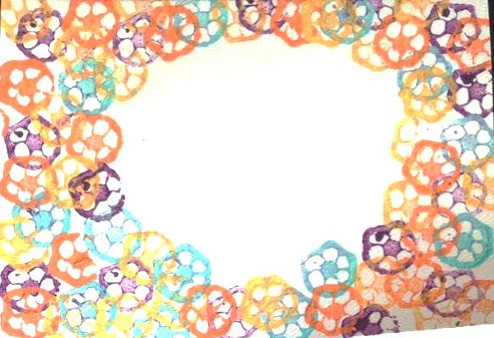
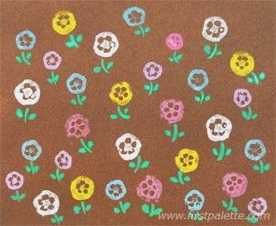
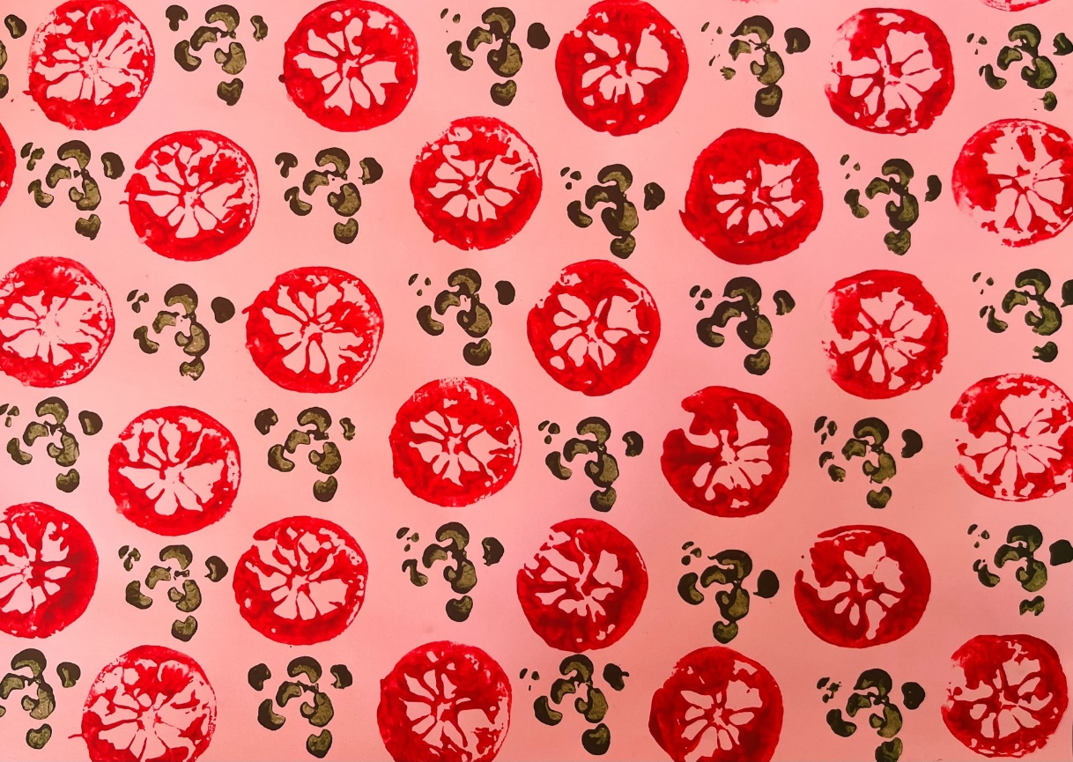
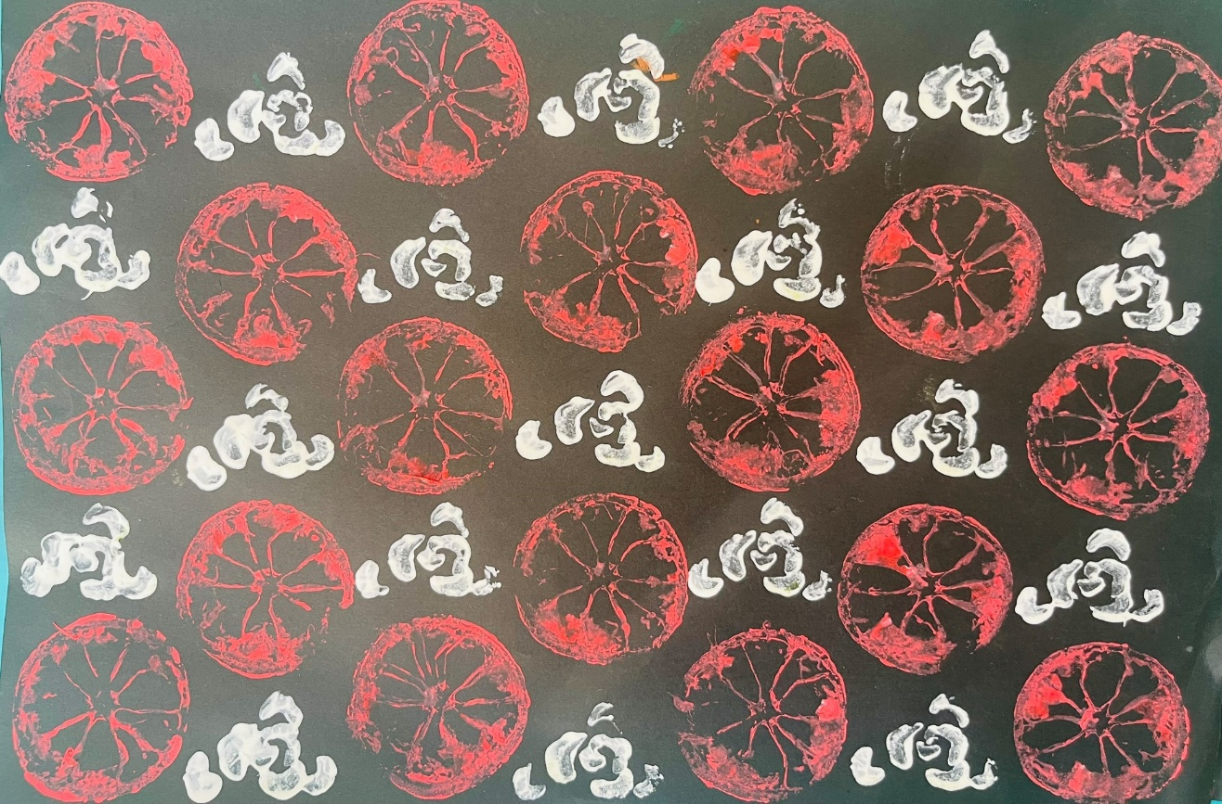
Sản phẩm tham khảo

Slide 6

3. Luyện tập – Sáng tạo
Em hãy sử dụng vật liệu (rau, củ, quả,…) phù hợp
và in giấy gói quà (khổ A4)

